Slide 1


PHÒNG GIÁO DỤC VÀ ĐÀO TẠO QUẬN LONG BIÊN
TRƯỜNG TIỂU HỌC ÁI MỘ B
TỰ NHIÊN XÃ HỘI 1

Slide 2
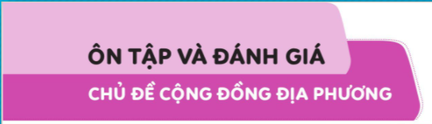
(tiết 1, 2)

Slide 3
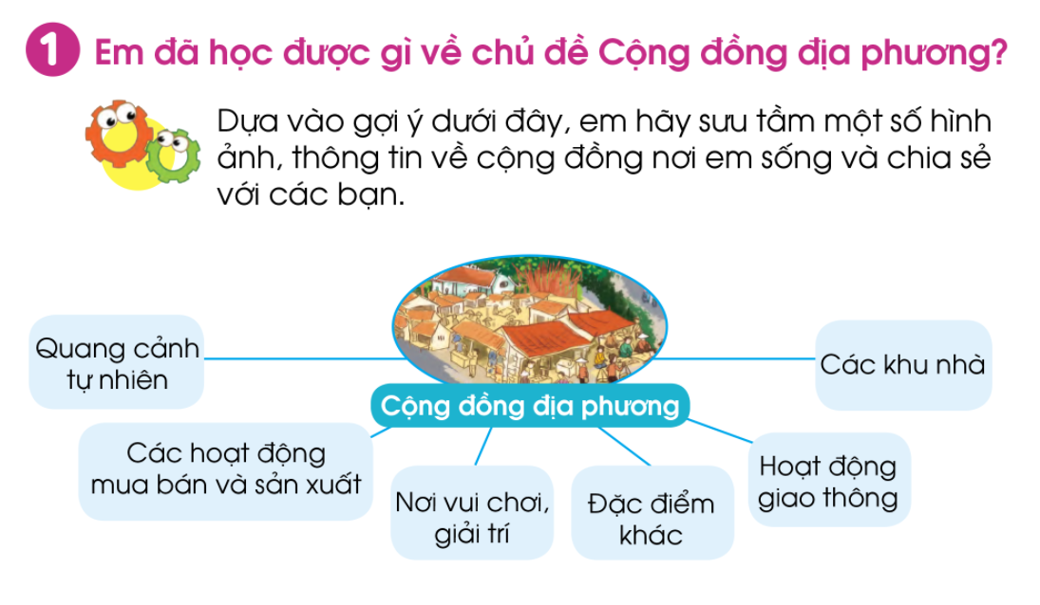
1. Giới thiệu các thông tin và hình ảnh về cộng đồng địa phương

Slide 4
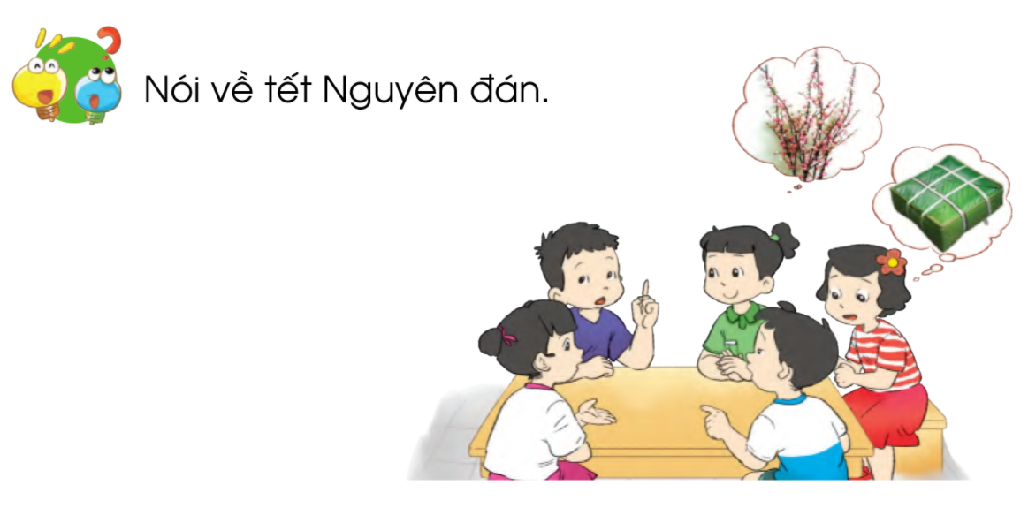
2. Trò chơi: “Thi nói về ngày Tết Nguyên đán”

Slide 5

3. Trò chơi: “Con số bí ẩn”

Slide 6



